Slide 1
bold
bold
fun
fun
thick
thick
Notes:
具体的にCMLEで行われる欠損推定を説明します．ここで，欠損推定行列Tの各要素は印象語Iが付与されている際に，印象語ｊが付与されている事後確立を表しています．この欠損推定行列Tは事前にデータセットの印象語の分布から算出することが可能です．この行列と付与されている印象語のマルチホットベクトルを掛け合わることで，印象語が欠損している確率値を推定し補完します．[~07:18]

Slide 2





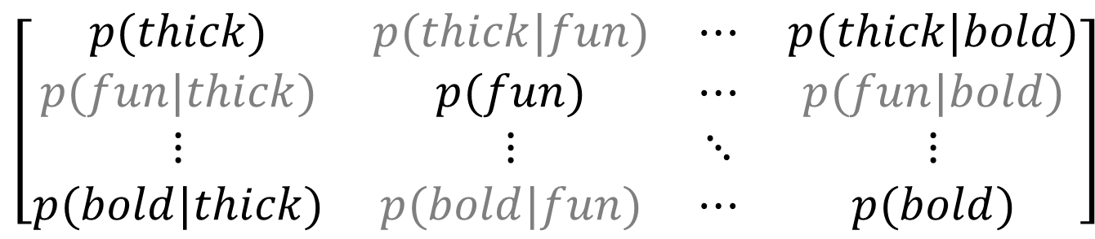
Predefined matrix $T$
$$y_{n}$$
$$y_{n}^{CMLE}$$
$$\left[\begin{matrix}p(thick) & p(thick|fun) & ⋯ & p(thick|bold) \\ p(fun|thick) & p(fun) & ⋯ & p(fun|bold) \\ ⋮ & ⋮ & ⋱ & ⋮ \\ p(bold|thick) & p(bold|fun) & ⋯ & p(bold)\end{matrix}\right]$$
0
thick
・
fun
$$⋮$$
$$⋮$$
bold
Notes:
具体的にCMLEで行われる欠損推定を説明します．ここで，欠損推定行列Tの各要素は印象語Iが付与されている際に，印象語ｊが付与されている事後確立を表しています．この欠損推定行列Tは事前にデータセットの印象語の分布から算出することが可能です．この行列と付与されている印象語のマルチホットベクトルを掛け合わることで，印象語が欠損している確率値を推定し補完します．[~07:18]

Slide 3

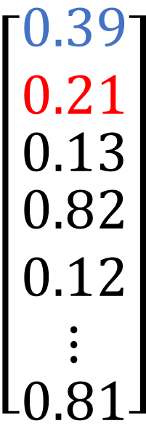


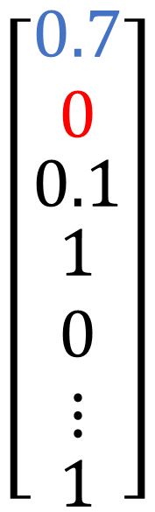


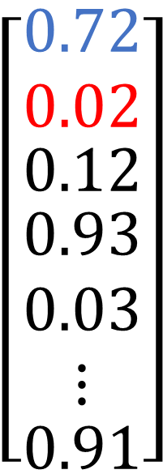
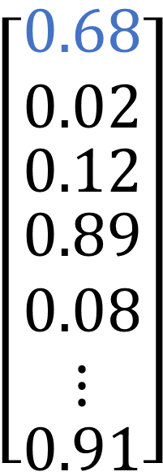
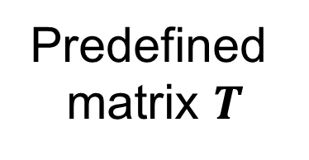

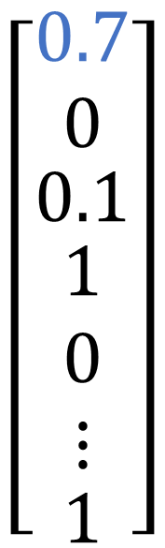

$$y_{n}$$
$$y_{n}^{CMLE}$$
$$y_{n}^{ILSC}$$
thick
$$\left[\begin{matrix}0 \\ 0 \\ \begin{matrix}0 \\ \begin{matrix}1 \\ 0 \\ ⋮\end{matrix} \\ 1\end{matrix}\end{matrix}\right]$$
$$\left[\begin{matrix}0.7 \\ 0 \\ \begin{matrix}0.1 \\ \begin{matrix}1 \\ 0 \\ ⋮\end{matrix} \\ 1\end{matrix}\end{matrix}\right]$$
$$\left[\begin{matrix}0.68 \\ 0.02 \\ \begin{matrix}0.12 \\ \begin{matrix}0.89 \\ 0.08 \\ ⋮\end{matrix} \\ 0.91\end{matrix}\end{matrix}\right]$$
CMLE
fun
narrow
BCE
Predefined matrix $T$
fat
shade
bold
$y_{n}^{Aux}$
$$y_{n}^{ILSC}$$
$$y_{n}^{CMLE}$$
thick
$$\left[\begin{matrix}0.39 \\ 0.21 \\ \begin{matrix}0.13 \\ \begin{matrix}0.82 \\ 0.12 \\ ⋮\end{matrix} \\ 0.81\end{matrix}\end{matrix}\right]$$
$$\left[\begin{matrix}0.72 \\ 0.02 \\ \begin{matrix}0.12 \\ \begin{matrix}0.93 \\ 0.03 \\ ⋮\end{matrix} \\ 0.91\end{matrix}\end{matrix}\right]$$
$$\left[\begin{matrix}0.7 \\ 0 \\ \begin{matrix}0.1 \\ \begin{matrix}1 \\ 0 \\ ⋮\end{matrix} \\ 1\end{matrix}\end{matrix}\right]$$
ILSC
fun
narrow
BCE
fat
shade
bold
Notes:
具体的にCMLEで行われる欠損推定を説明します．ここで，欠損推定行列Tの各要素は印象語Iが付与されている際に，印象語ｊが付与されている事後確立を表しています．この欠損推定行列Tは事前にデータセットの印象語の分布から算出することが可能です．この行列と付与されている印象語のマルチホットベクトルを掛け合わることで，印象語が欠損している確率値を推定し補完します．[~07:18]

